Slide 1
Noten lezen
Voor vocal essen ;-)

Slide 2
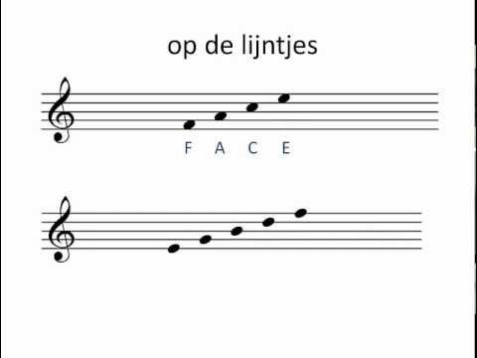
Hoog – laag (melodie) https://www.youtube.com/watch?v=aGV1jnPhdxA

Slide 3
Hoog – laag (Melodie)
# = kruis = boven op de kerk = verhogen = ‘is’ achter de noot = rechtsomhoog
♭ = mol = in de grond = verlagen = ‘es’ achter de noot = linksomhoog

Slide 4
Hoog – laag (melodie)
Vioolsleutel (G-sleutel) is vanaf centrale C omhoog
Bassleutel (F-sleutel) is vanaf centrale C omlaag

Slide 5
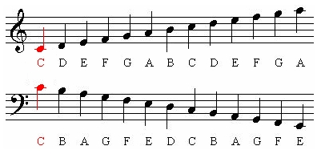
Hoog – laag (melodie)
Onthoud: Alle Cavia’s Eten Gras

Slide 6
Hoog – laag (melodie)
Geen vragen?
U bent geslaagd voor deel 1. Op naar deel 2

Slide 7
Kort – lang (ritme)
De vorm van de noot bepaald hoe kort of lang de noot duurt.
Welke vormen zijn er?

Slide 8
Kort – lang (ritme)

Slide 9
Kort – lang (ritme)
Wordt ook bepaald door maatsoort:

Slide 10
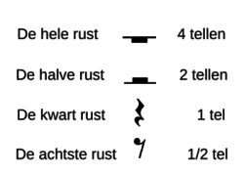
Kort – lang (ritme)

Slide 11
Kort – lang (ritme)

Slide 12
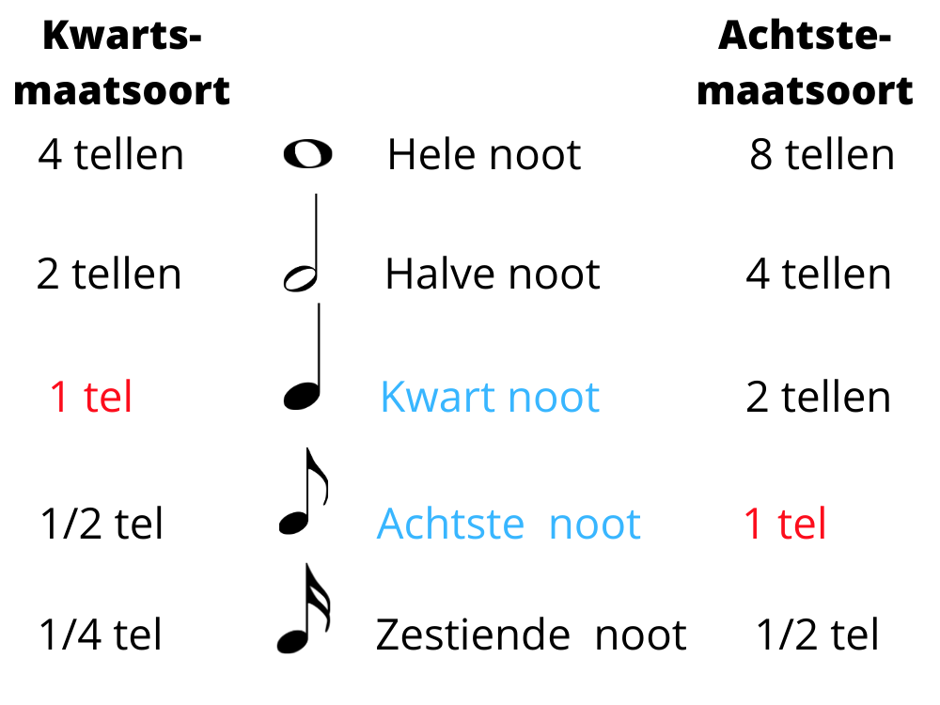
Kort – lang (ritme)

Slide 13
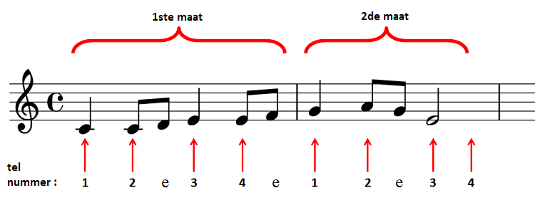
Kort – lang (ritme)
Hoe tel je dit?

Slide 14
Kort – lang (ritme)
Geen vragen?
U bent geslaagd voor deel 1 en 2. Op naar het oefenen!

Slide 15
Earz
Stap 1: Mobiel: Download de app ‘Earz’.
Laptop/PC: www.earz.eu
Stap 2: Login: Gebruikersnaam: voorletter.achternaam
Wachtwoord: CS67
Stap 3: Klas: VE2020
Stap 4: Earz spellen => Noten lezen

